Slide 1

Edição 26.10
Diploma
Bitcoin
Educação Financeira para a Era do Bitcoin

Slide 2

Módulo 1
Entendendo o dinheiro
Problema: Como os sistemas monetários funcionam e mudam?
Notes:
Fonte: My First Bitcoin, Guia do Estudante do Bitcoin Diploma, edição 26.10, Módulos 1–4 e expectativas introdutórias para os estudantes. Adaptado sob a licença Creative Commons Atribuição-CompartilhaIgual 4.0 Internacional; esta apresentação utiliza a mesma licença. Esta apresentação é um material de apoio conduzido pelo educador. Adapte os exemplos, as atividades, o ritmo e a forma de condução, preservando o significado do currículo, as competências exigidas e os limites de segurança. Nenhuma duração fixa de sessão está implícita.

Slide 3
O conhecimento vem antes da ação
Aprenda primeiro · comece pequeno · avance devagar
Não é necessário fazer compras, usar recursos próprios nem ter uma carteira pessoal
Não é necessário ter um dispositivo pessoal nem acesso à internet para concluir o curso
Materiais preparados, simulações e prática offline disponíveis
Este curso oferece educação, não aconselhamento financeiro, de investimento, jurídico ou tributário. Ele não recomenda comprar, vender, tomar empréstimos com garantia em bitcoin nem manter bitcoin, nem promete valorização do preço.
Diploma Bitcoin · Módulo 1
Notes:
Mantenha esses limites ao longo dos quatro módulos. Explique os riscos de privacidade, segurança e perda antes de qualquer prática ao vivo opcional e de baixo risco.

Slide 4

Não confie, verifique
Diploma Bitcoin · Módulo 1

Slide 5
Discussão e Expectativas de Privacidade
Verifique as evidências; separe fatos, opiniões e garantias
Questione ideias com respeito; deixe claro quando houver incerteza
Mantenha histórias pessoais e informações financeiras em sigilo
Sem pressão para comprar, vender ou revelar o que você possui
Peça permissão antes de gravar ou compartilhar a tela, o trabalho ou informações de identificação de qualquer pessoa. Nunca compartilhe chaves privadas ou palavras de recuperação reais.
O preço do Bitcoin pode variar bruscamente. Erros, golpes, perda de segredos ou falha do custodiante podem causar perdas permanentes; pagamentos válidos geralmente são difíceis ou impossíveis de reverter.
Diploma Bitcoin · Módulo 1

Slide 6

Perguntas iniciais sobre o dinheiro
Por que as pessoas precisam de dinheiro?
O que faz algo ser dinheiro?
Quem pode criar ou controlar o dinheiro que você usa?
Por que o seu dinheiro tem valor?
Ele compra a mesma quantidade que antes?
Diploma Bitcoin · Módulo 1
Notes:
Use a discussão da fonte para distinguir um fato verificável de uma opinião que precisa de critérios e evidências. Não solicite divulgações de informações financeiras pessoais.

Slide 7
Por que o dinheiro existe
Dinheiro é um ativo que as pessoas aceitam porque esperam que outros o aceitem mais tarde.
Especialização e troca
Cooperação entre desconhecidos
Preços, dívidas, renda e poupança
Valor através do tempo e da distância
Pergunta rápida
Que problema de troca ou de coordenação o dinheiro ajuda a resolver?
Diploma Bitcoin · Módulo 1

Slide 8

Funções do Dinheiro
Meio de troca: pagamento por bens e serviços
Unidade de Conta: preços e registros compartilhados
Reserva de valor: valor ao longo do tempo
Uma forma pode cumprir uma função melhor do que outra. Toda forma traz riscos ao Poder de Compra.
Diploma Bitcoin · Módulo 1

Slide 9
Propriedades de um Dinheiro Útil
Durabilidade: utilizável ao longo do tempo
Portabilidade: fácil de mover ou transferir
Divisibilidade: quantias pequenas e grandes
Fungibilidade: unidades iguais e intercambiáveis
Escassez: limites à expansão da oferta
Aceitabilidade: disposição para recebê-lo
Verificabilidade e reconhecibilidade: unidades autênticas e identificáveis
Nenhuma forma atinge a nota máxima. “Dinheiro sólido” é um julgamento: defina critérios e compare de forma consistente.
Pense criticamente
Quais propriedades foram importantes quando você escolheu um tipo de dinheiro ou ativo em vez de outro?
Diploma Bitcoin · Módulo 1

Slide 10
Escambo e a dupla coincidência de desejos
Troca direta de bens ou serviços
Ambas as partes precisam querer o que a outra oferece
Ao mesmo tempo, em quantidades adequadas
Dificuldades de divisibilidade, deterioração, precificação e poupança
O dinheiro separa a venda da compra
Diploma Bitcoin · Módulo 1
Notes:
Use o exemplo do texto original: Amina tem arroz e quer sapatos; Luis tem sapatos e quer óleo de cozinha; Mei tem óleo de cozinha e quer serviços de reparo. Mantenha as trocas diretas que fracassaram separadas da solução posterior, mediada pelo dinheiro.

Slide 11

Diploma Bitcoin · Módulo 1

Slide 12

Diploma Bitcoin · Módulo 1

Slide 13

Escassez, valor e troca
Escassez: um uso impede outro
Valor subjetivo: necessidades, preferências e circunstâncias
Troca: ambos os lados preferem o que recebem
Custo de oportunidade: a melhor alternativa abandonada
Preferência temporal: agora em comparação com depois
Trade-off: um benefício com um custo
A escassez, por si só, não garante valor; a demanda também importa.
Diploma Bitcoin · Módulo 1
Notes:
Use o exemplo da disponibilidade de água do guia e as escolhas do dia a dia. Necessidades urgentes podem, de forma razoável, aumentar a preferência pelo presente.

Slide 14
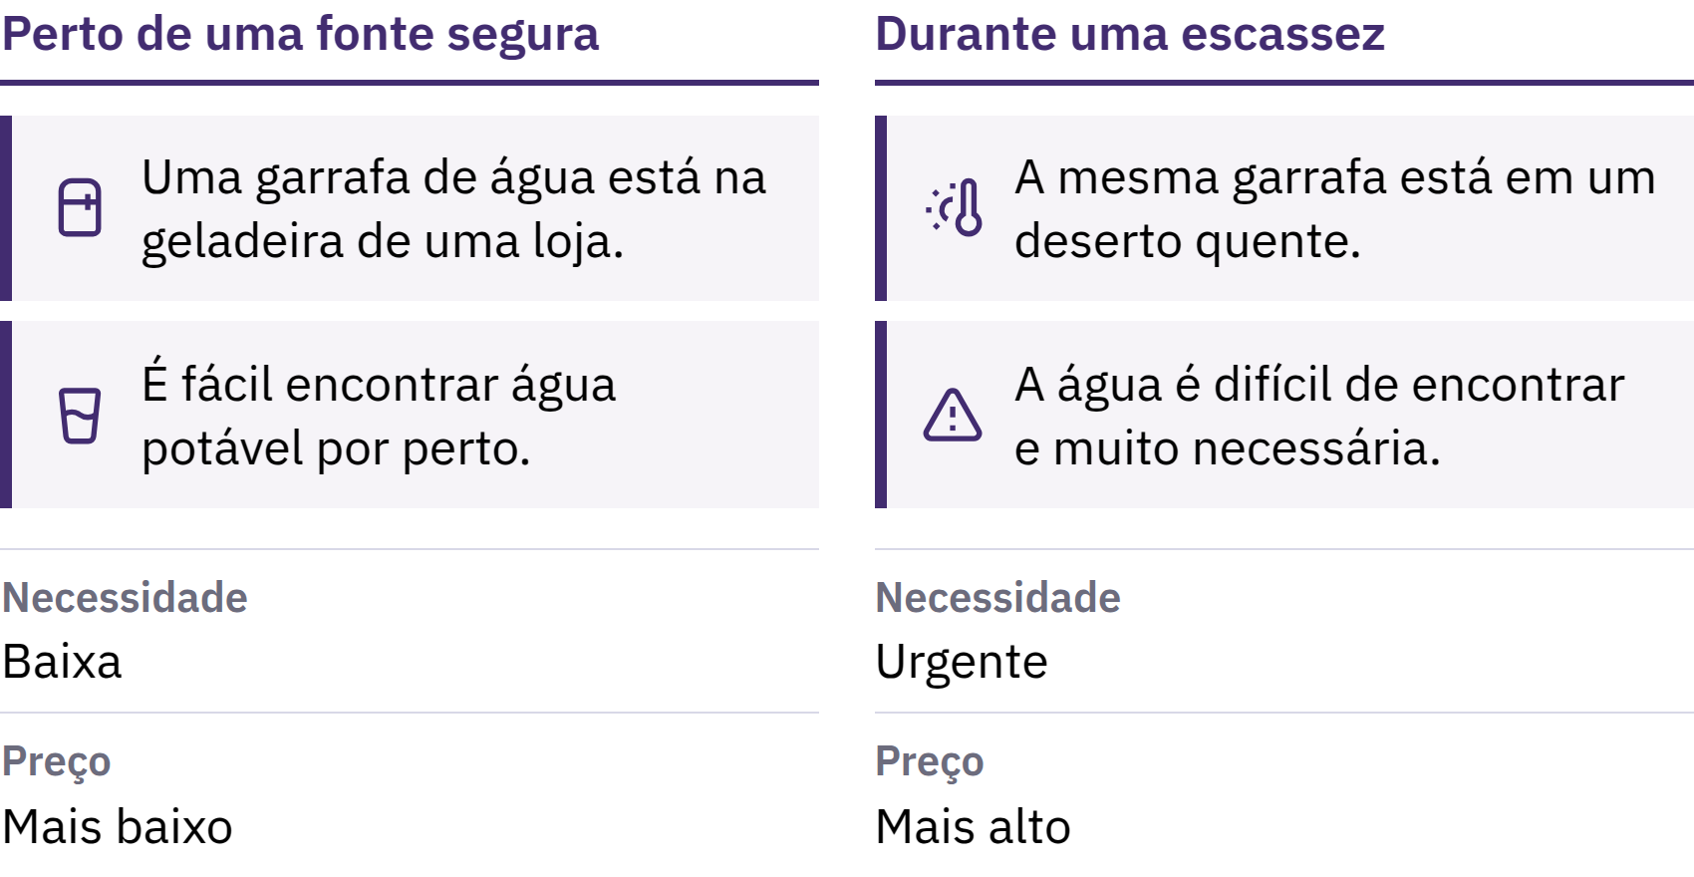

Slide 15

Custo de Oportunidade
Diploma Bitcoin · Módulo 1

Slide 16
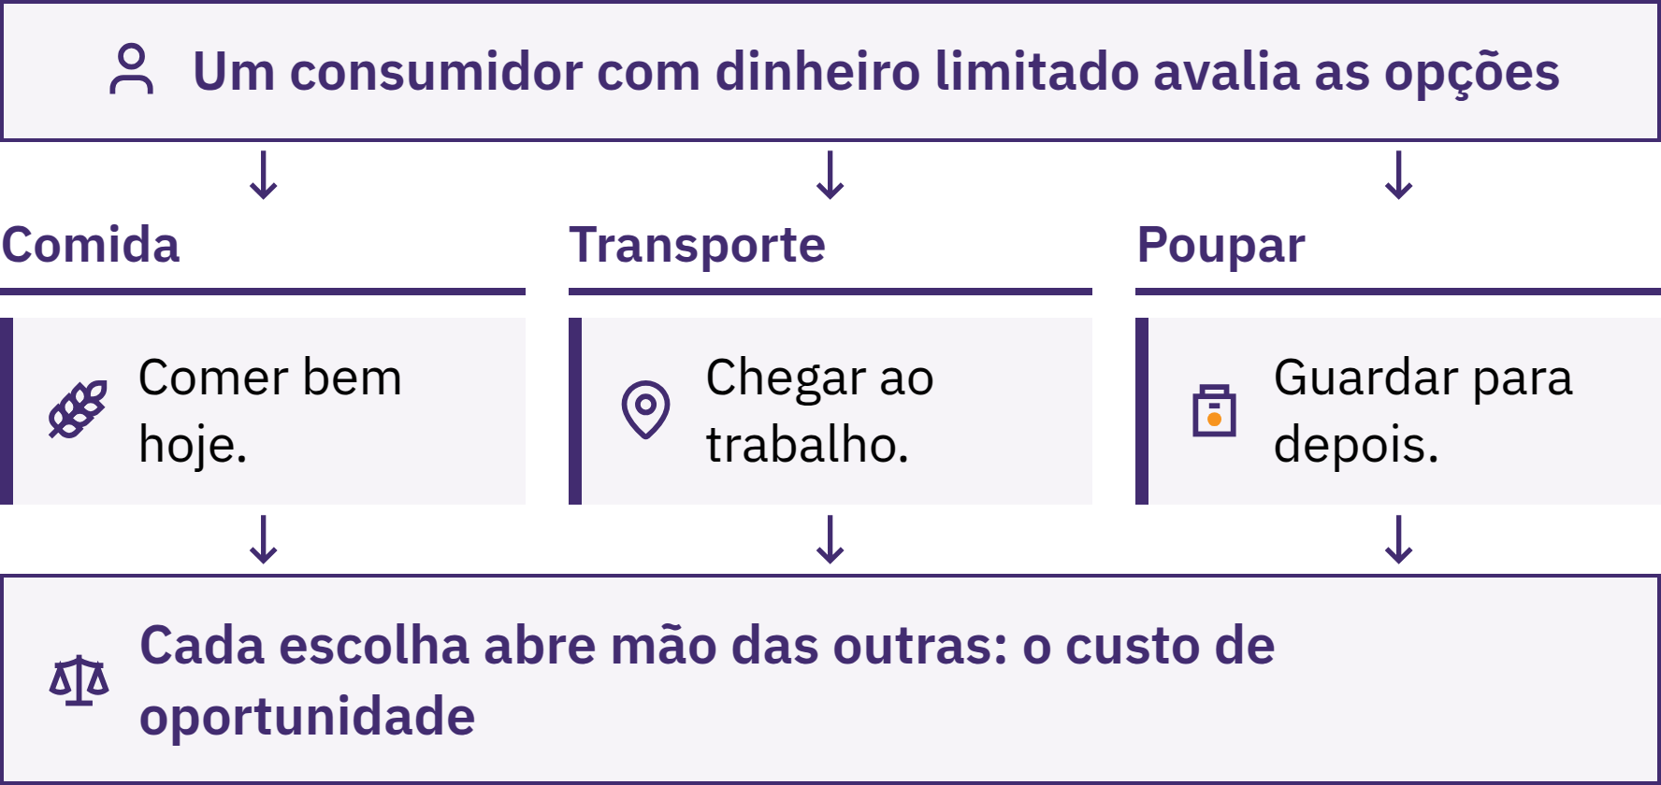

Slide 17
Do escambo ao dinheiro digital
Troca direta, presentes, obrigações e registros de dívida
Dinheiro Mercadoria: bens com outros usos
Moedas padronizadas: reconhecimento; possível desvalorização
Papel representativo: direitos resgatáveis; confiança no emissor
Bancos e dinheiro estatal: promessas institucionais
Pagamentos digitais: instruções que alteram registros
Diferentes formas coexistiram; as sociedades não seguiram uma sequência idêntica. A conveniência frequentemente trouxe dependência de emissores e intermediários.
Diploma Bitcoin · Módulo 1
Notes:
Explique o padrão-ouro e suas diferentes regras de resgate no papel-moeda representativo. Um cartão ou celular envia instruções; ele não contém dinheiro. Um depósito bancário comum é uma obrigação do banco para com o seu cliente.

Slide 18
Dinheiro Fiduciário
Dinheiro fiduciário é a moeda autorizada pelo governo que não pode ser resgatada por uma quantidade fixa de uma mercadoria, como o ouro.
Banco central: base monetária, política, liquidação
Bancos comerciais: depósitos, pagamentos, empréstimos
Governo: impostos, gastos, leis
Pessoas e empresas: trabalho, preços, troca
Aceitação compartilhada e efeitos de rede
Pagamentos convenientes e crédito flexível trazem dependência institucional. A oferta, o acesso e as regras podem mudar; as regras de curso legal variam conforme a jurisdição.
Diploma Bitcoin · Módulo 1

Slide 19
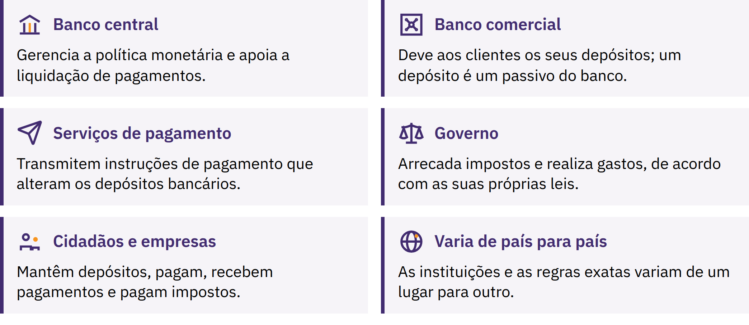

Slide 20

Examine um pagamento local
Escolha um pagamento comum ou use um cenário inventado.
O que está sendo pago? Qual moeda é a unidade de conta?
Por que o destinatário o aceita?
Quais instituições, registros ou regras o sustentam?
O que se torna mais difícil se a aceitação ou a confiança deixar de existir?
Diploma Bitcoin · Módulo 1

Slide 21
Sistema Bancário de Reservas Fracionárias
Depósitos bancários: promessas de pagamento
Apenas uma parte é mantida como reservas de acesso imediato
Um empréstimo geralmente cria novo dinheiro em depósito
O pagamento do principal reduz o dinheiro em depósito
Capital, liquidez, risco de crédito, captação, regulação e demanda limitam a concessão de empréstimos
Risco de liquidez: pouco disponível para saques hoje.
Risco de solvência: ativos que valem menos do que as obrigações.
Corridas bancárias podem dificultar o acesso. Seguros e empréstimos do banco central podem reduzir o pânico, mas a cobertura e as regras variam; a proteção não consegue eliminar todos os riscos.
Diploma Bitcoin · Módulo 1
Notes:
Os bancos ganham juros e tarifas enquanto cobrem custos e perdas. Não dê a entender que todos os bancos estão prestes a quebrar ou que a concessão de empréstimos não tem limites. Diferencie a promessa de um banco da posse direta do ativo de liquidação.

Slide 22
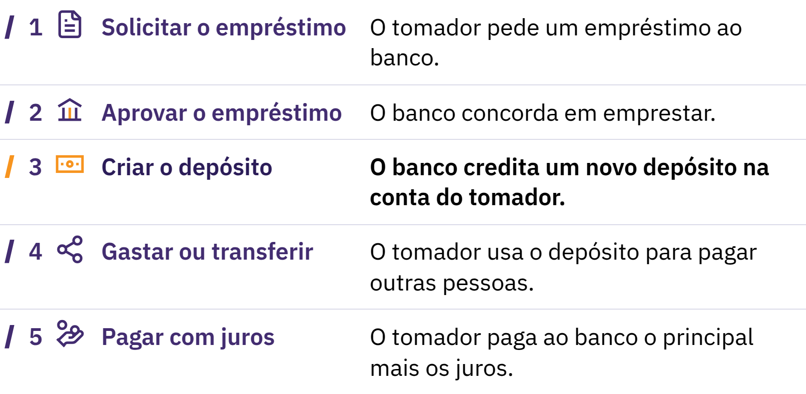

Slide 23
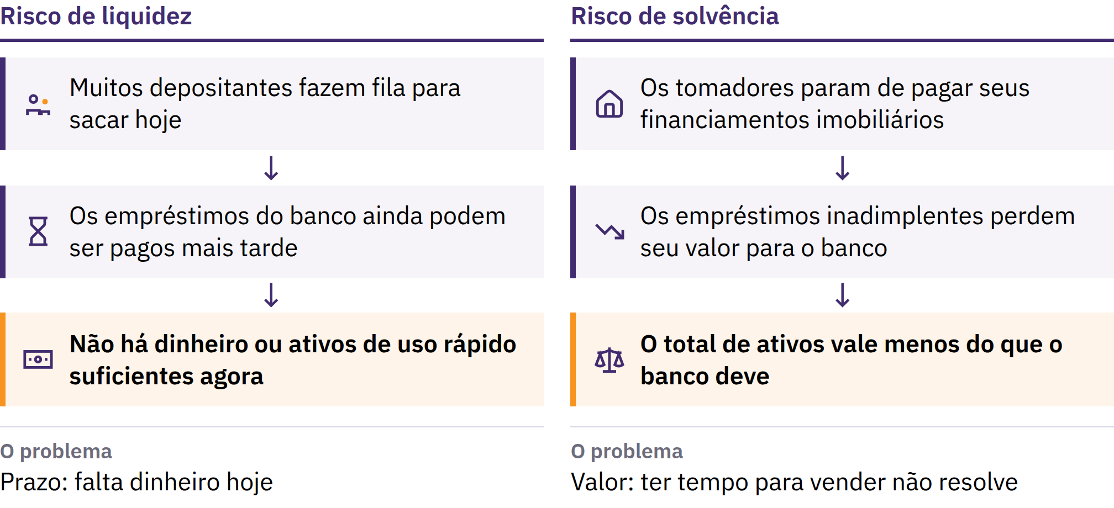

Slide 24

Diploma Bitcoin · Módulo 1

Slide 25

Inflação e poder de compra
Inflação de preços: aumento sustentado do nível geral de preços
Poder de compra: o que uma unidade de dinheiro compra
Mesma cesta: 100 → 110 unidades monetárias
Renda ou poupança inalterada: menos poder de compra
A expansão da moeda e do crédito pode contribuir, ao lado da oferta, da demanda, do câmbio, dos impostos, da regulação e dos custos. A alta de um único preço não representa toda a medida da inflação.
Diploma Bitcoin · Módulo 1

Slide 26
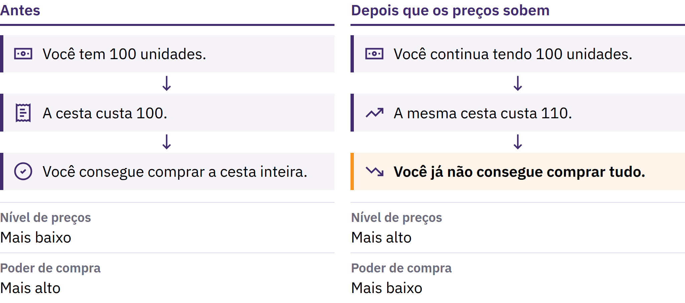

Slide 27
Compare o poder de compra localmente
Escolha um item comum; anote o preço de hoje.
Compare com um preço do passado; consulte um registro confiável, se possível.
A renda mudou no mesmo ritmo? O que mais mudou?
Compare com um índice oficial de inflação e sua cesta.
Os efeitos são diferentes para quem guarda dinheiro em espécie, para proprietários de ativos, para tomadores de empréstimos e para credores; salários e preços se ajustam em velocidades diferentes. Os seus gastos podem ser diferentes da cesta medida.
Uma mudança na cesta ou no método não é automaticamente uma manipulação; verifique a explicação e documente a mudança.
Diploma Bitcoin · Módulo 1

Slide 28
O dólar americano como moeda de reserva
Moeda de reserva: mantida para pagamentos internacionais
Guerras mundiais: mudanças no poder econômico e financeiro
1944: Bretton Woods; moedas atreladas ao dólar, dólar atrelado ao ouro
1971: fim da conversibilidade oficial do dólar em ouro
Comércio consolidado, escala econômica e mercados financeiros profundos
As participações das moedas de reserva podem mudar; os bancos centrais também mantêm outras moedas.
Diploma Bitcoin · Módulo 1

Slide 29
Alternativas para poupar e preservar valor
Metais preciosos: posse física; custos de armazenamento e de verificação
Imóveis: ativo útil; alto custo de entrada, manutenção, baixa portabilidade
Ações: participação produtiva; riscos do negócio, de mercado e de custódia
Outras opções: moeda estrangeira, títulos, negócios, ferramentas, educação
Um ativo não cumpre automaticamente todas as funções do dinheiro. Nenhum ativo garante poder de compra em todas as situações.
Os impostos podem alterar custos e benefícios; as regras variam e mudam. Este curso não oferece aconselhamento tributário.
Diploma Bitcoin · Módulo 1

Slide 30
Moedas Digitais de Banco Central (CBDCs)
Uma CBDC é dinheiro fiduciário digital emitido como passivo do banco central: um direito devido ao seu detentor.
Diferente do dinheiro em espécie e dos depósitos em bancos comerciais
Possíveis benefícios de liquidação ou de acesso
Possível monitoramento, restrições e vínculos com a identidade
A emissão centralizada e a política monetária permanecem
Os modelos variam. Digital não significa automaticamente descentralizado, escasso, privado ou verificável de forma independente.
Verifique
Quem a emite, quem pode usá-la, quais dados são coletados e quem pode bloquear pagamentos ou alterar as regras? O que acontece offline e quais proteções legais existem?
Diploma Bitcoin · Módulo 1

Slide 31
Revisão: Como o dinheiro pode falhar?
Principais conclusões
O dinheiro coordena trocas, preços e valor ao longo do tempo
Funções e propriedades permitem comparações
A conveniência traz concessões em confiança, controle e acesso
A oferta, os riscos bancários e a inflação afetam as pessoas de formas diferentes
As alternativas e as CBDCs também exigem uma avaliação cuidadosa
O que torna o seu dinheiro útil e quais regras dependem de instituições em que você confia?
Um momento para refletir
Que pergunta você faz agora sobre o dinheiro que não fazia antes?
Diploma Bitcoin · Módulo 1

Slide 32

Módulo 2
Como o Bitcoin funciona
Solução: Por que o Bitcoin foi criado e como ele responde?

Slide 33

Por que o Bitcoin foi criado
Os pagamentos digitais já existiam
Guardiões centrais do livro-razão: permissão, dados, taxas e riscos de falha
Dados copiáveis: o problema do gasto duplo
Bitcoin: histórico de pagamentos compartilhado sem um guardião central do livro-razão
O Bitcoin reduz a confiança central na emissão e na liquidação; ele não elimina toda a confiança nem todo o risco.
Bitcoin: rede e protocolo · bitcoin: ativo · BTC: abreviação de quantidade
Diploma Bitcoin · Módulo 2

Slide 34
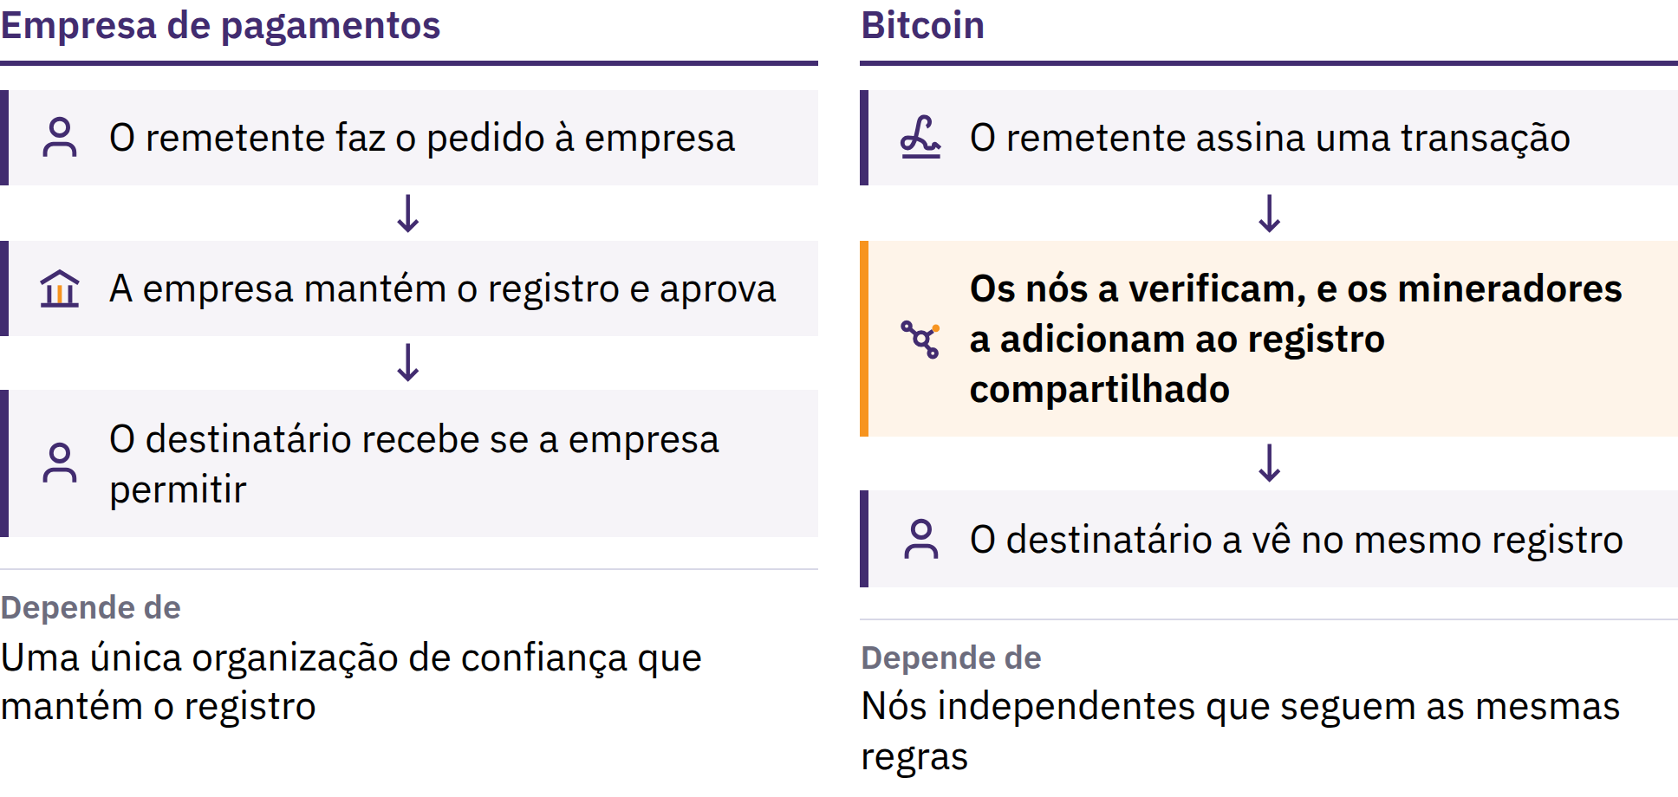

Slide 35
A Busca por um Dinheiro Digital e Descentralizado
Cypherpunks: privacidade e liberdade por meio da criptografia
Cifragem: protege a privacidade das mensagens
Assinaturas digitais: comprovam a autorização sem revelar uma chave secreta
Objetivo: nenhum emissor, servidor ou administrador único
Peças anteriores do quebra-cabeça
DigiCash: pagamentos privados; dependência de uma empresa central
Hashcash: custo computacional contra abusos
Bit Gold, b-money, RPoW: propostas e experimentos de valor escasso
BitTorrent: compartilhamento de informações Peer-to-Peer (P2P), não dinheiro
Diploma Bitcoin · Módulo 2

Slide 36

Os primeiros dinheiros digitais
e o gasto duplo
O gasto duplo é uma tentativa de enviar a mesma unidade digital para dois destinatários.
Banco de dados central: um único tomador de decisões de confiança
Bitcoin: transmissão Peer-to-Peer (P2P) e assinaturas
Mineradores: blocos e Prova de Trabalho (PoW)
Nós: verificação independente
Registro compartilhado: histórico válido com o maior trabalho acumulado
Diploma Bitcoin · Módulo 2
Notes:
Mantenha a resposta em cinco partes interligada. Propostas anteriores forneceram peças; evite dar a entender que cada uma delas era uma moeda descentralizada completa.

Slide 37
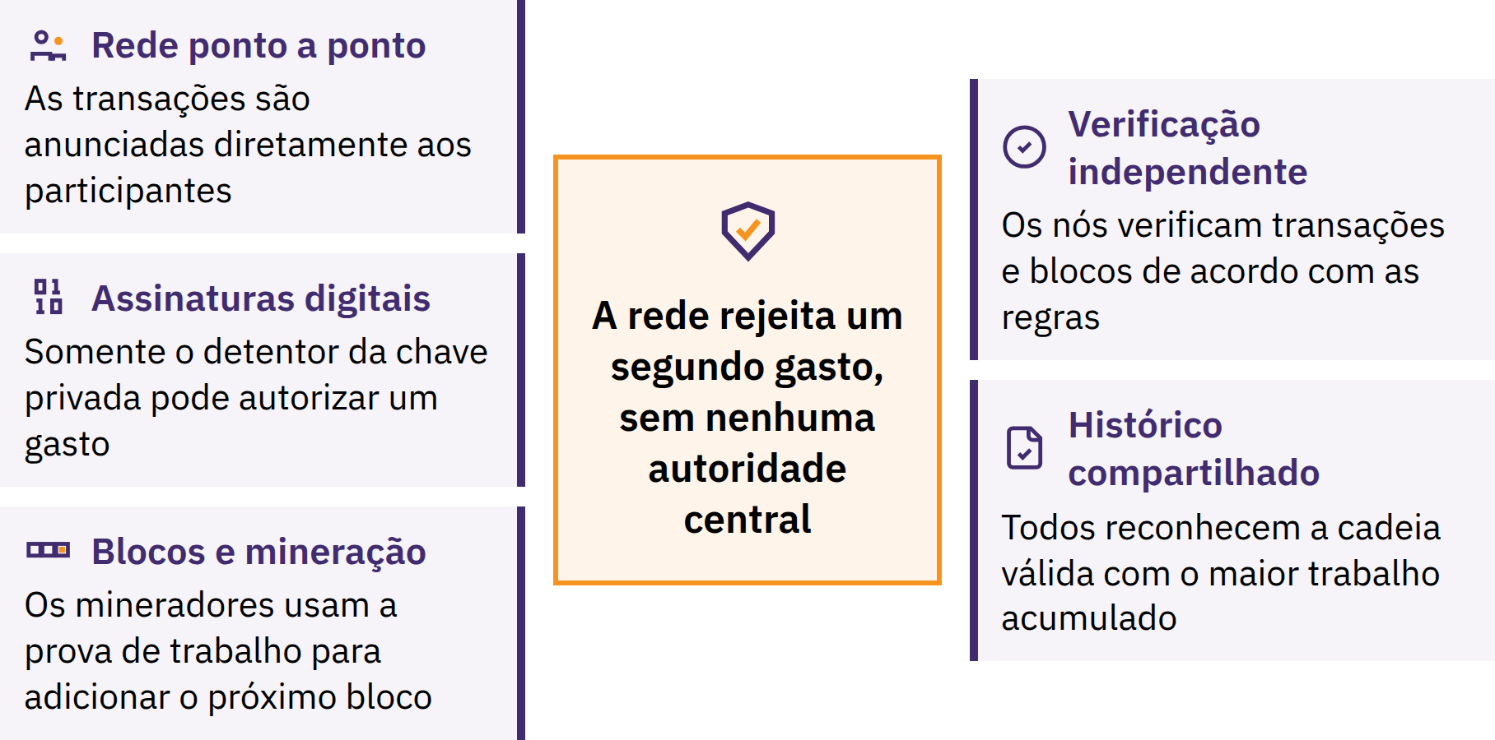

Slide 38

Escassez digital e oferta
verificável
Unidades válidas diferenciadas de cópias inválidas
Gastos duplos rejeitados
Histórico público de transações e assinaturas
Prova de Trabalho (PoW) e verificação independente das regras
Limite de oferta vinculado à descentralização e à verificação
Uma promessa de oferta por escrito não basta: quem pode verificá-la e quem poderia alterá-la?
Diploma Bitcoin · Módulo 2

Slide 39
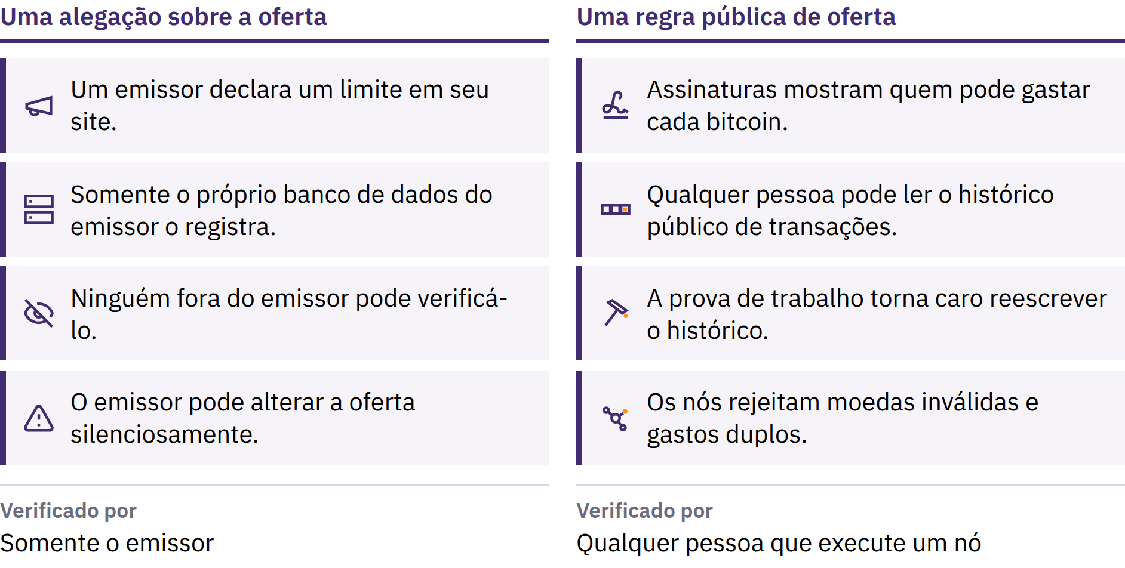

Slide 40
A Blockchain: o livro-razão público do Bitcoin
Registro público e replicado de transações
Blocos encadeados; cópias verificadas de forma independente
Cadeia válida com a maior Prova de Trabalho (PoW) acumulada
Cerca de um novo bloco a cada dez minutos, em média
Reescrever o histórico exige refazer o trabalho e alcançar a cadeia. É custoso, mas não literalmente impossível; podem ocorrer históricos concorrentes temporários e reorganizações.
Diploma Bitcoin · Módulo 2

Slide 41

Descentralização
Software de código aberto e participação em protocolo aberto
Nós independentes verificam; mineradores propõem blocos
Mudanças nas regras dependem de adoção voluntária
Nenhum participante sozinho pode mudar as regras para todos
A influência e os recursos são desiguais; grandes serviços podem gerar dependência. A coordenação pode ser mais lenta, e a rede não tem um suporte central de atendimento.
Diploma Bitcoin · Módulo 2

Slide 42
Assinaturas digitais e transferência ponto a ponto
A carteira usa uma chave privada para assinar
A rede verifica sem conhecer a chave
A transação assinada é transmitida pelos participantes
Nenhum operador central do Bitcoin aprova a participação ou o pagamento
Qualquer pessoa que obtenha uma chave privada geralmente pode gastar os fundos. Perder o acesso pode significar uma perda permanente.
Serviços intermediários continuam sendo opcionais; escolher um deles acrescenta as regras de custódia e os riscos desse serviço. Um pagamento válido para o endereço errado geralmente não pode ser revertido.
Diploma Bitcoin · Módulo 2

Slide 43
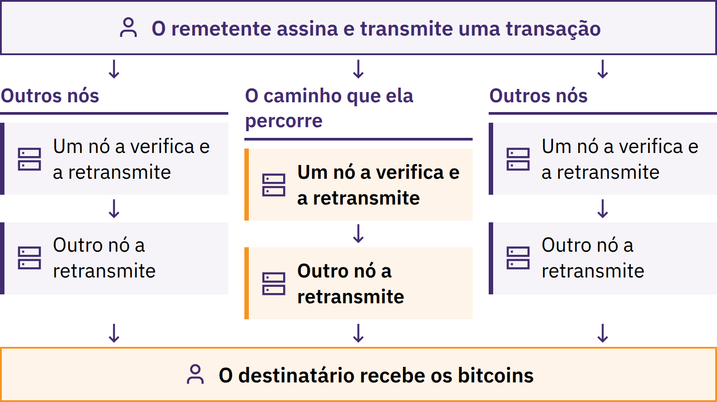

Slide 44
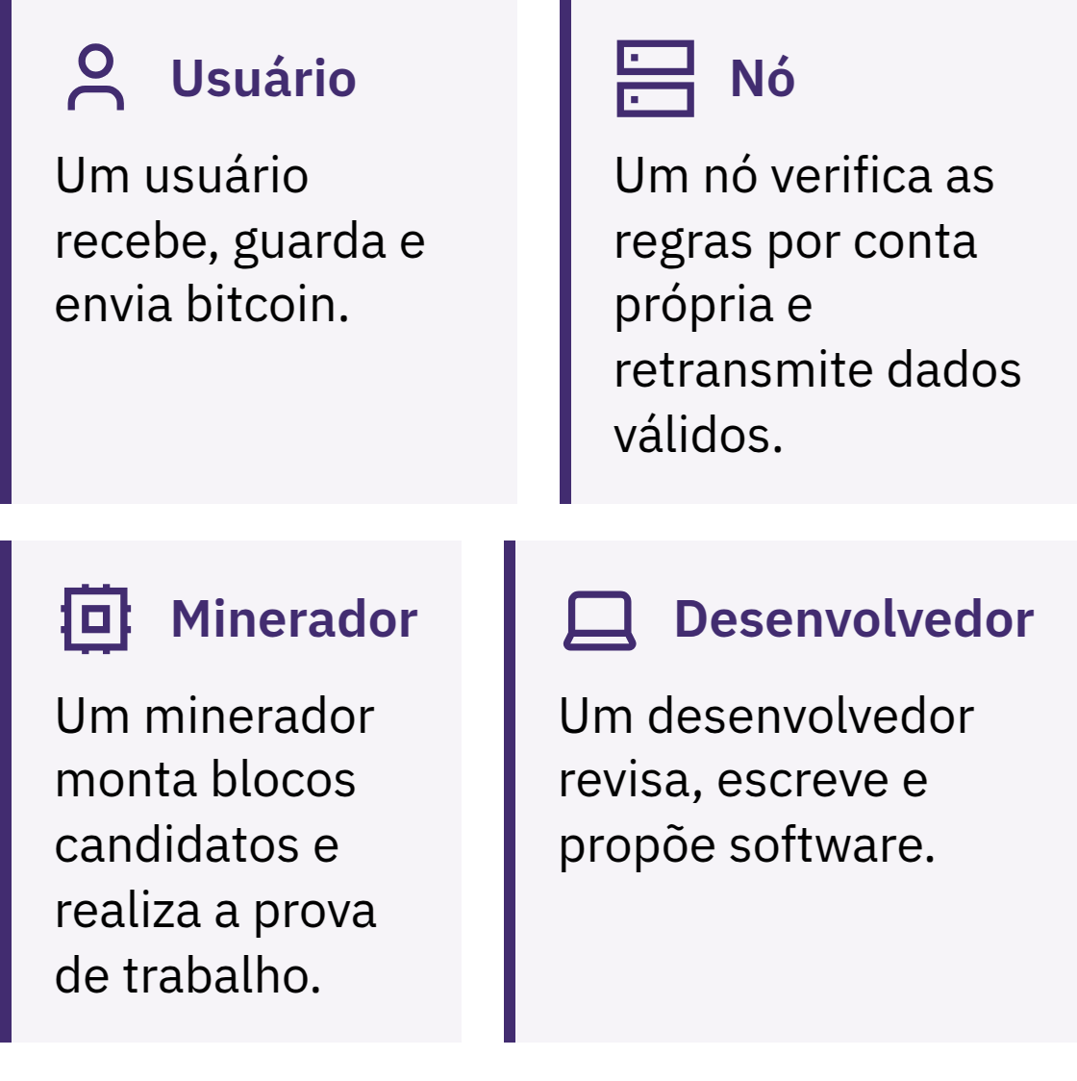

Diploma Bitcoin · Módulo 2

Slide 45
Usuários, Nós, Mineradores e Desenvolvedores
Os mineradores não podem fazer com que blocos inválidos sejam aceitos por nós honestos. Os desenvolvedores não podem forçar a adoção de um software. Uma mesma pessoa pode desempenhar vários papéis.
Pergunta rápida
Por que um nó verifica as transações? Cite uma regra que ele confere.
Diploma Bitcoin · Módulo 2

Slide 46

Prova de Trabalho
Bloco candidato → hashing repetido → resultado válido
Computação e energia custosas; verificação rápida
Bloco válido transmitido e verificado pelos nós
A meta se ajusta para blocos a cada dez minutos, em média
O trabalho acumulado torna a reescrita custosa
A mineração protege a ordenação das transações; ela não resolve equações externas. Avalie a fonte de energia, o uso, o benefício para a segurança e as alternativas.
Diploma Bitcoin · Módulo 2

Slide 47
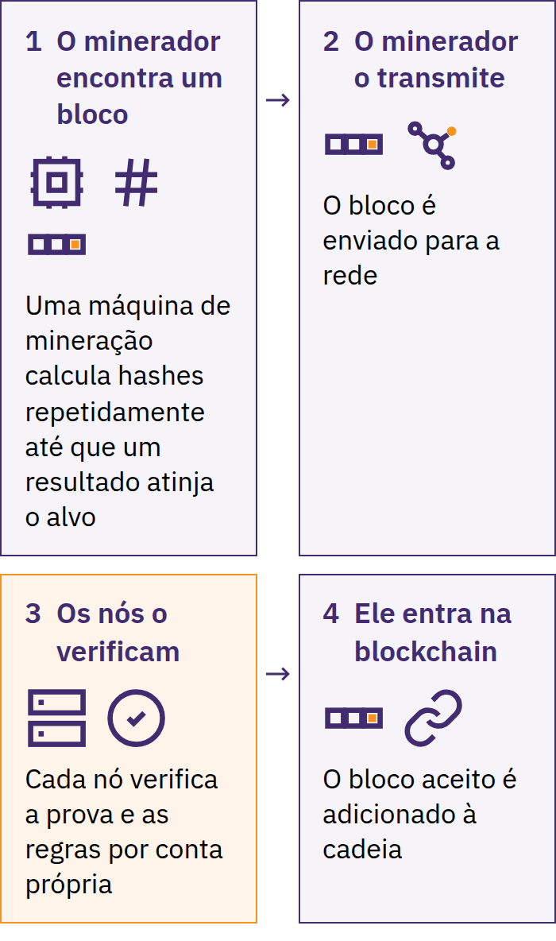

Diploma Bitcoin · Módulo 2

Slide 48

Oferta finita
Máximo: 21 milhões de BTC segundo as regras públicas
Nova emissão: subsídio de bloco
Halving: a cada 210.000 blocos, aproximadamente quatro anos
Subsídio: 50 → 25 → 12,5 → 6,25 → 3,125 BTC
As taxas são separadas da nova emissão
Os nós rejeitam emissão excessiva; o limite se mantém enquanto os participantes o fazem valer. Uma oferta limitada não garante a alta do preço.
Diploma Bitcoin · Módulo 2
Notes:
Alguns bitcoins podem estar inacessíveis ou indisponíveis para venda.

Slide 49
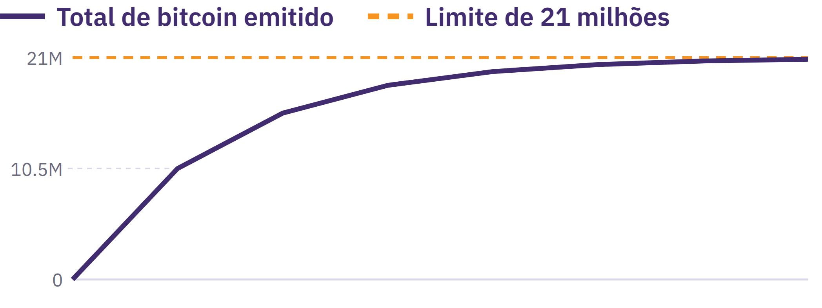

Slide 50
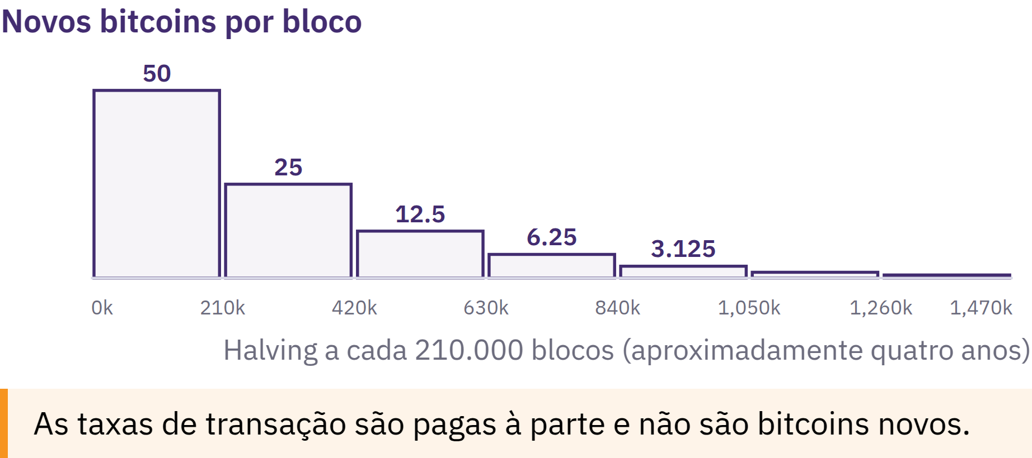

Slide 51

Satoshis e o viés da unidade
1 BTC = 100.000.000 sats
0,001 BTC = 100.000 sats
1 sat = 0,00000001 BTC
Não é preciso ter um bitcoin inteiro
Viés de unidade: um preço baixo por unidade inteira não prova que algo tem mais valor. Compare a fatia da oferta, o valor envolvido e os riscos.
Mostre o que você entendeu
Quantos sats há em 0,01 BTC? Por que alguém pode usar menos de um bitcoin inteiro?
Diploma Bitcoin · Módulo 2
Notes:
Deixe que os alunos descubram a conversão por conta própria; sem gabarito visível.

Slide 52
Bitcoin como dinheiro digital sólido
Livro-razão durável; o acesso depende das chaves
Portátil e divisível; a transferência exige comunicação
Escassez pública e regras verificáveis
A fungibilidade pode ser afetada pela forma como os serviços tratam o histórico público
A aceitação varia de lugar para lugar
Três funções
Reserva de valor: oferta previsível; preço volátil
Meio de troca: transferência direta; taxas e aceitação variáveis
Unidade de Conta: BTC ou sats; muitos bens são precificados em moeda fiduciária
“Dinheiro sólido” depende dos critérios adotados. Compare as alternativas usando os mesmos padrões.
Diploma Bitcoin · Módulo 2

Slide 53
Bitcoin, stablecoins e outros criptoativos
Bitcoin: regras de emissão públicas; nenhum emissor central
Stablecoins: buscam um valor de referência; reservas, mecanismos ou direitos de resgate
Outros criptoativos: redes, emissão, controle e finalidades diferentes
Um fork que compartilha o histórico de código não herda a rede nem a segurança do Bitcoin
Compare: controle da emissão, verificação independente, controle das chaves e contrapartes.
Esta comparação esclarece o Bitcoin; ela não recomenda adquirir, negociar nem promover nenhum ativo.
Diploma Bitcoin · Módulo 2

Slide 54
Designs Diferentes, Riscos Diferentes
Bitcoin: volatilidade, perda de chaves, finalidade dos pagamentos, taxas, registros públicos
Stablecoins: perda da paridade, reservas, resgate, congelamentos e contrapartes
Outros criptoativos: mudanças de regras, influência concentrada, bugs, ataques hackers e pontes
Serviços: custódia, falência, acesso e riscos legais em todas as categorias
Um ticker conhecido, um preço aparentemente estável ou um aplicativo bem-acabado não comprovam segurança. Tokens não conferem automaticamente participação societária, rendimentos ou direitos de resgate.
Diploma Bitcoin · Módulo 2

Slide 55
Aprender não é especular nem promover
Explicar, questionar, comparar e verificar
Especulação: risco de preço, risco de plataforma e pressão
Promoção: possíveis conflitos de interesse
Nenhuma orientação para comprar, vender ou manter
Verificação do valor local
Separe o preço de mercado, a aceitação local e a preferência ou o viés pessoal.
Diploma Bitcoin · Módulo 2

Slide 56
Linha do tempo da origem do Bitcoin
Satoshi Nakamoto é um pseudônimo; o criador ou os criadores continuam desconhecidos. Outras pessoas deram continuidade à rede de código aberto sem um líder central permanente.
Avalie o design e o funcionamento, bem como a história de sua origem.
Diploma Bitcoin · Módulo 2

Slide 57
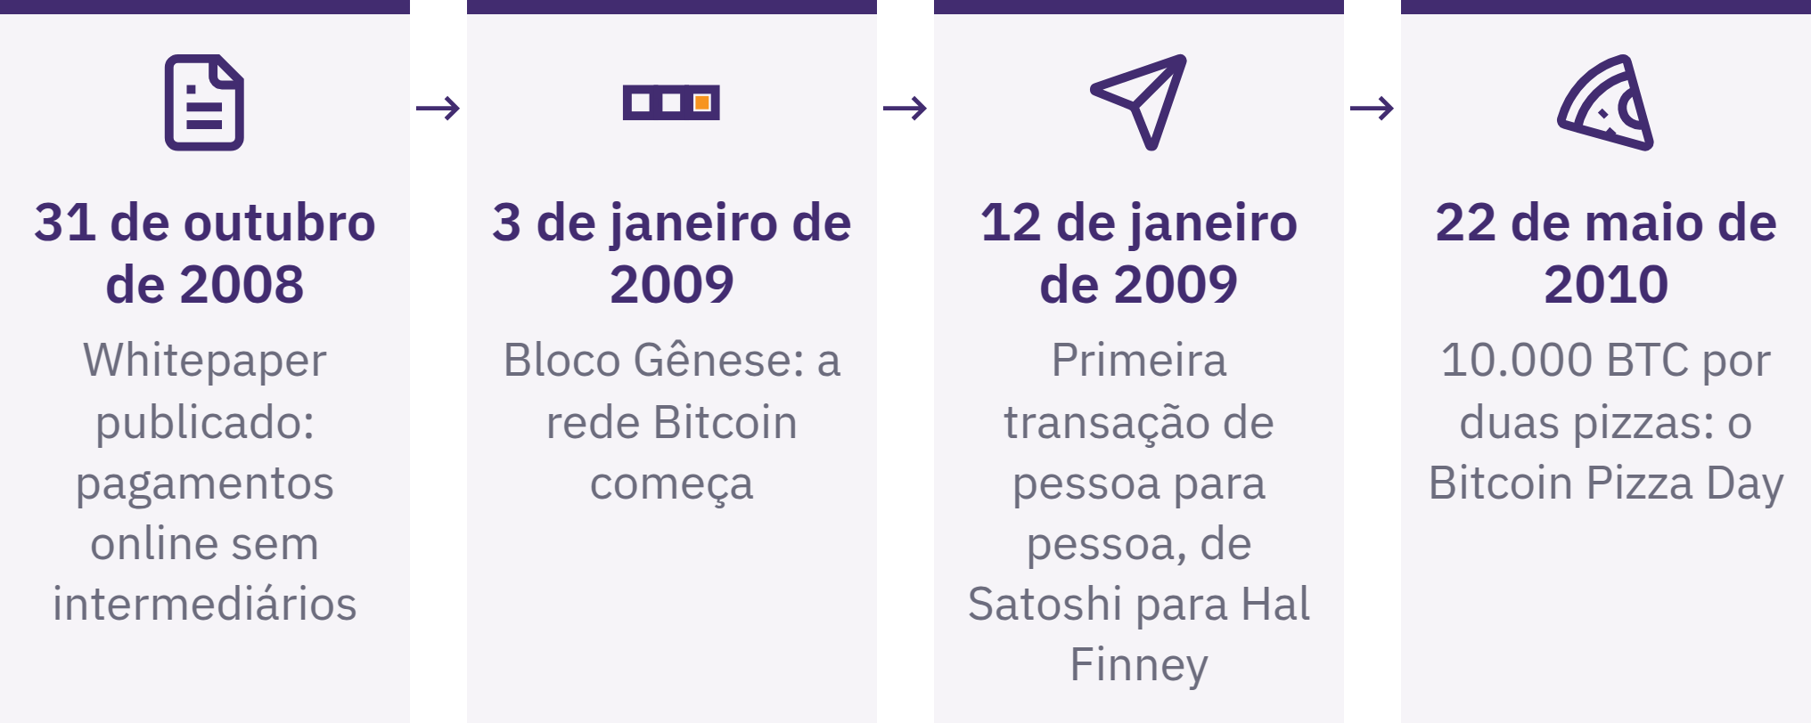

Slide 58
Empoderamento, risco e responsabilidade
Controle direto por meio de chaves
Regras públicas e verificação independente
Transferência global Peer-to-Peer (P2P)
Backups, verificação de pagamentos e planejamento de recuperação
Volatilidade, registros públicos, taxas e aceitação limitada
Nenhuma empresa pode restaurar uma frase-semente perdida. Peça ajuda antes de movimentar quantias significativas, sem revelar seus segredos.
A responsabilidade pessoal pode incluir estudo, revisão por pares, procedimentos e pequenos testes.
Diploma Bitcoin · Módulo 2

Slide 59
Revisão: como o Bitcoin resolve as falhas monetárias?
Principais conclusões
Oferta variável → regras públicas de emissão; os usuários as fazem cumprir
Permissão central para pagamentos → transferência Peer-to-Peer (P2P); erros difíceis de reverter
Livro-razão central → verificação compartilhada; riscos à privacidade do registro público
Acesso institucional → controle das chaves; responsabilidade pelo backup
Ordenação das transações → Prova de Trabalho (PoW); custos de equipamento e energia
Um momento para refletir
Qual parte do design do Bitcoin você explicaria de forma diferente agora, e por quê?
Diploma Bitcoin · Módulo 2
Notes:
Reflexão-chave: o Bitcoin tem valor para você? O preço atual dele representa o seu valor?

Slide 60

Módulo 3
Usando o Bitcoin com segurança
Ação: Como assumo a responsabilidade pelo uso e pela segurança do Bitcoin?

Slide 61
Primeiras ações seguras
Compartilhe informações de recebimento; nunca segredos
Faça uma pausa antes de aprovar um envio
Mantenha os erros pequenos; peça ajuda
Use materiais preparados, vazios, simulados ou aprovados de baixo risco
Não é necessária nenhuma compra, fundos pessoais ou carteira pessoal. A prática real acrescenta riscos de privacidade, segurança e perda; há uma alternativa sem fundos disponível.
Diploma Bitcoin · Módulo 3
Notes:
Prepare a verificação da tela de recebimento, a verificação de envio e confirmação e a prática de preparo para recuperação ou de resposta a golpes. Explique os limites de cada ambiente antes de usá-lo.

Slide 62
Carteiras
Uma carteira de Bitcoin gerencia as chaves e as informações necessárias para receber e autorizar transações; os bitcoins continuam registrados no livro-razão compartilhado.
Quem controla as chaves?
Como o acesso é recuperado?
Quais métodos de pagamento são suportados?
Código-fonte, manutenção, compatibilidade, privacidade, custo e suporte
O código aberto permite a inspeção; isso não prova que uma carteira seja segura ou adequada.
Carteiras de treinamento não devem guardar valores significativos. Uma futura carteira pessoal exige uma nova configuração privada e novas informações de recuperação.
Diploma Bitcoin · Módulo 3

Slide 63
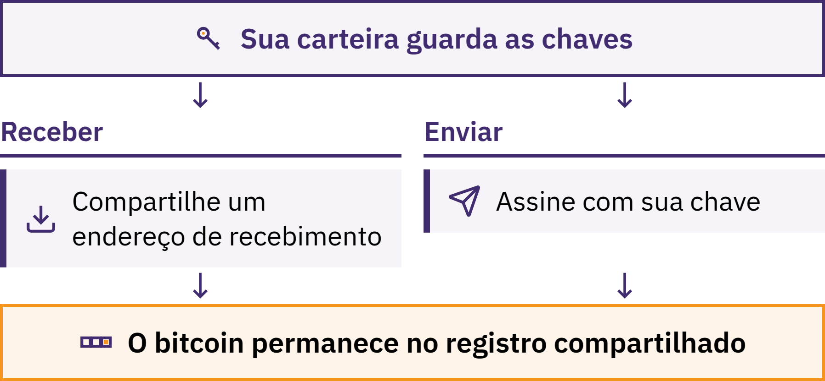

Slide 64
Endereços
Informações públicas de recebimento para pagamento on-chain
Obtenha na tela de recebimento da carteira pretendida
Escaneie ou copie; depois, compare com a tela confiável
Confirme o destinatário, a rede e o método de pagamento
Endereço on-chain e fatura Lightning: solicitações diferentes
Malwares podem substituir destinos copiados. Uma aparência familiar não é suficiente. Endereços novos reduzem vínculos fáceis entre pagamentos; eles não tornam os pagamentos anônimos.
Diploma Bitcoin · Módulo 3

Slide 65
Chaves
Chave Privada: informação secreta usada para autorizar gastos
Chave pública: verifica assinaturas sem revelar a chave privada
Endereço: informação de recebimento derivada de informações da chave pública
As carteiras normalmente gerenciam muitas chaves automaticamente
Nunca compartilhe chaves privadas, frases-semente, senhas ou códigos de recuperação. Nenhum educador, atendente de suporte, empresa de carteira, funcionário de corretora ou desenvolvedor legítimo precisa deles.
Experimente
Classifique os exemplos preparados em informações de recebimento, segredos e informações públicas que se tornam sensíveis quando associadas a uma pessoa.
Diploma Bitcoin · Módulo 3

Slide 66
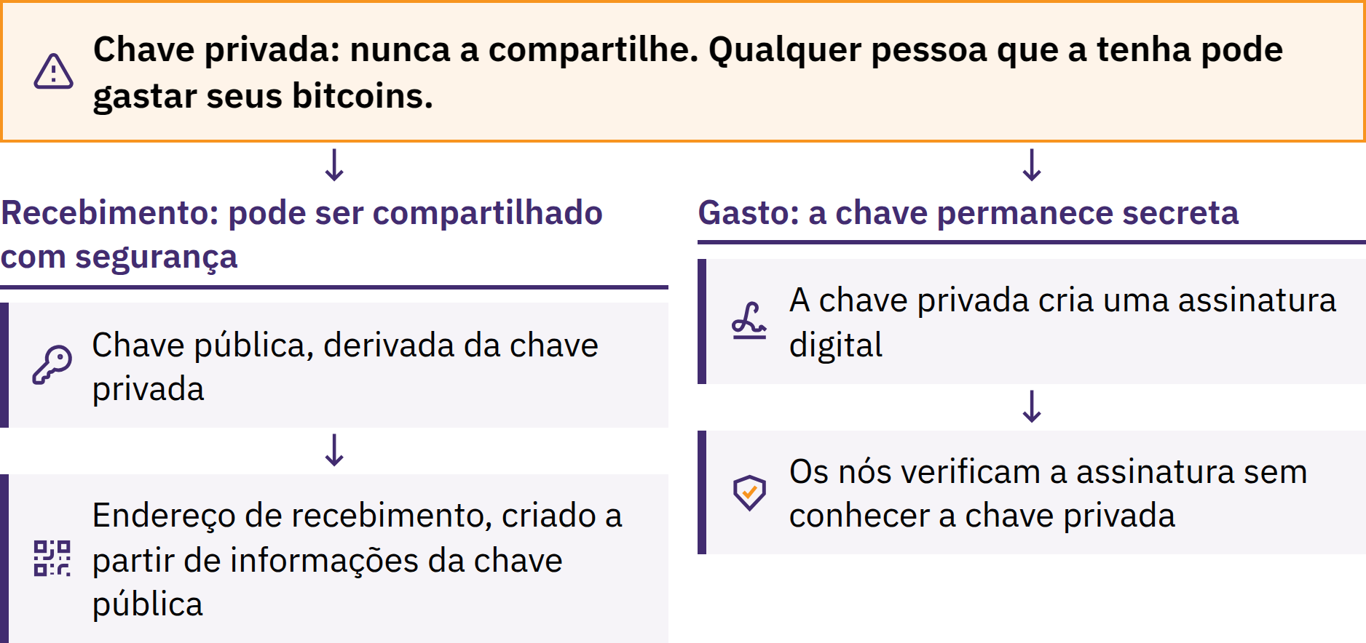

Slide 67

Frases-semente
Uma frase-semente é uma lista ordenada de palavras que muitas carteiras usam para recuperar suas chaves privadas.
Geralmente 12 ou 24 palavras; os modelos variam
Grafia e ordem exatas
Instruções oficiais de backup; armazenamento privado e offline
Proteja contra perda, danos, câmeras e outros observadores
Diploma Bitcoin · Módulo 3
Notes:
Nunca fotografe, armazene na nuvem, envie por e-mail ou por mensagem, nem digite uma frase-semente real em um site ou formulário comum. Ela pode dar acesso total aos fundos.
Frases-senha adicionais, múltiplas chaves e esquemas avançados de backup fazem parte do Aprendizado Avançado. Não introduza uma complexidade que os alunos não consigam explicar ou da qual não consigam se recuperar.
Se ela puder ter sido vista, copiada, digitada on-line ou armazenada em um dispositivo não confiável, considere-a comprometida. Procure ajuda sem revelá-la; use um novo processo de recuperação confiável.

Slide 68
Uso custodial e não custodial
Custodial: o serviço controla as chaves e a recuperação da conta
Saldo exibido: promessa do serviço de fornecer bitcoin
Autocustódia: o usuário controla as chaves e o backup
O controle direto traz responsabilidade por erros e pela recuperação
Uma blockchain pública não pode provar o que um serviço deve a um cliente específico. A autocustódia ainda pode envolver dependências de software, hardware, servidor e rede.
Experimente
Compare duas descrições preparadas: quem controla as chaves, quem restaura o acesso e que risco precisa ser verificado?
Diploma Bitcoin · Módulo 3

Slide 69

Diploma Bitcoin · Módulo 3

Slide 70
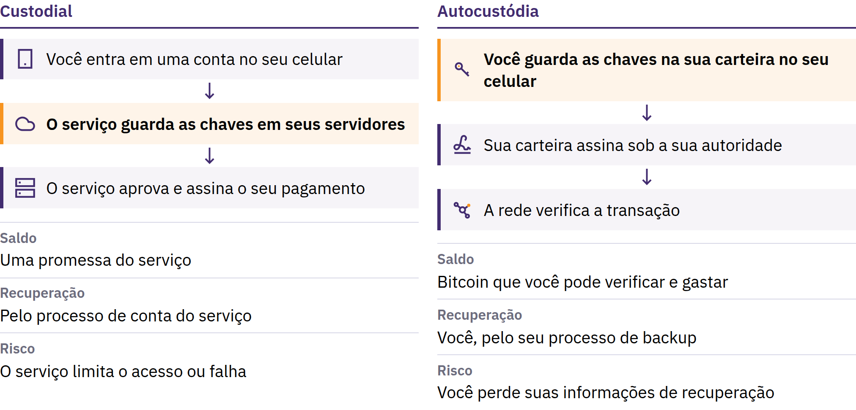

Slide 71

Carteiras quentes e frias
Quente: chaves em um dispositivo conectado à internet; prática, maior exposição
Fria: chaves de assinatura isoladas de um dispositivo de uso geral conectado à internet
Carteira Hardware: dispositivo dedicado à proteção de chaves e à assinatura
Custódia e recuperação: questões distintas
Uma Carteira Hardware pode viabilizar o Armazenamento a Frio; os termos não são intercambiáveis. Dispositivos e backups ainda precisam de proteção.
Diploma Bitcoin · Módulo 3
Notes:
Use a comparação fictícia da fonte entre pagamentos pequenos e pagamentos menos frequentes. Mantenha as escolhas hipotéticas; não escolha ferramentas nem valores para os recursos pessoais dos alunos.

Slide 72
Recuperação de Carteira e Teste da Frase-Semente
Use apenas materiais preparados, vazios ou simulados. Nunca exponha palavras de recuperação reais; nunca use uma carteira de sala de aula para guardar quantias significativas no futuro.
Diploma Bitcoin · Módulo 3
Notes:
Observe o processo sem visualizar as palavras de recuperação. Uma configuração pessoal posterior exige novas informações de recuperação, geradas de forma privada.

Slide 73
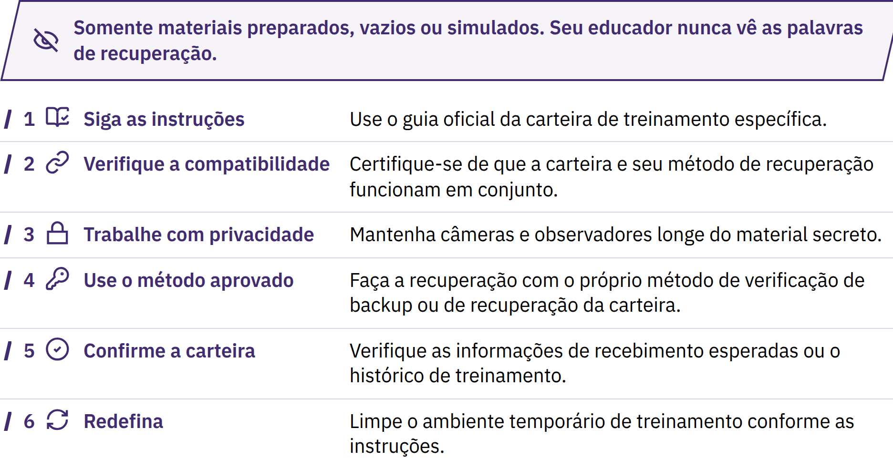

Slide 74
Recebendo Bitcoin
Prática 1: receba com segurança
Abra a carteira preparada; escolha Receber.
Identifique se é on-chain ou Lightning.
Compartilhe apenas informações públicas de recebimento.
Confirme com o remetente qualquer valor solicitado.
Verifique o valor e o status na sua própria carteira.
Uma mensagem ou captura de tela do remetente não é prova. Pendente é diferente de confirmado; confirmações não podem corrigir um endereço errado ou um golpe.
Diploma Bitcoin · Módulo 3

Slide 75

Enviando Bitcoin
Prática 2: pause e verifique antes de enviar
Aprove somente quando todas as verificações coincidirem. Se os detalhes mudarem, surgir urgência ou alguém pedir segredos, pare e verifique de forma independente. Um envio válido é difícil ou impossível de reverter.
Diploma Bitcoin · Módulo 3

Slide 76
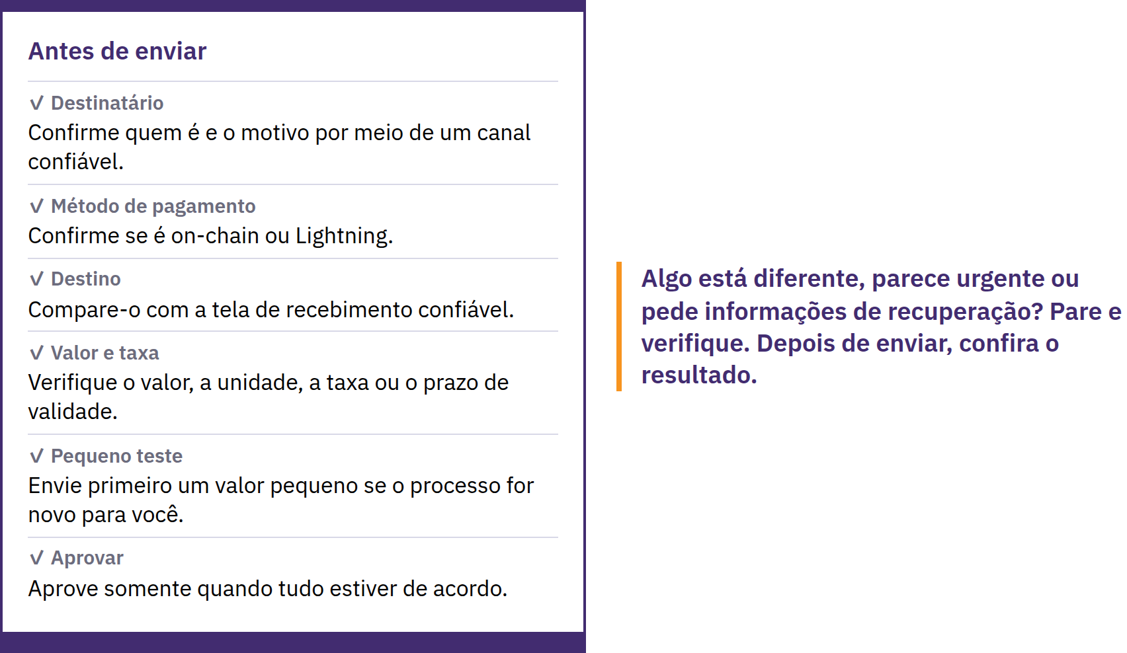

Slide 77
Verificação e transações irreversíveis
Txid: identificador de uma transação on-chain
Explorador: interface para dados públicos de transações
Verifique rede, destino, valor, taxa, status e confirmações
Transmitida → pendente → incluída em um bloco → confirmações posteriores
Um explorador não pode provar identidade, honestidade nem a finalidade de um pagamento. Não existe um número universal de confirmações para todo pagamento.
Use exemplos preparados; não pesquise o endereço ou a transação pessoal de um aluno. As pesquisas podem revelar o seu interesse ao operador do explorador.
Diploma Bitcoin · Módulo 3
Notes:
As taxas on-chain dependem principalmente do tamanho dos dados da transação e da demanda por espaço nos blocos, e não simplesmente do valor enviado. Confira a estimativa final; os prazos e as taxas podem mudar.

Slide 78
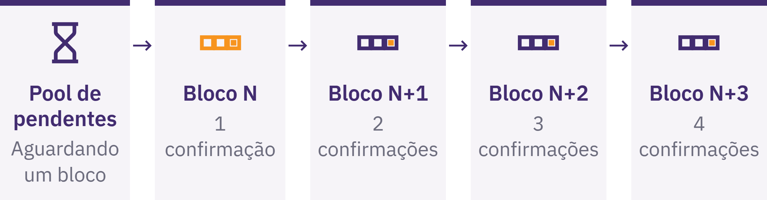

Slide 79

Lista de verificação de
segurança
Prática 3: identifique um risco e pare com segurança
Faça uma pausa. Não compartilhe nada. Não envie nada. Feche o canal. Verifique de forma independente. Peça ajuda sem revelar segredos.
Experimente
Identifique, em uma mensagem preparada, o sinal de alerta, a possível perda e a primeira ação segura.
Diploma Bitcoin · Módulo 3
Notes:
Acesse sites oficiais, páginas de aplicativos nas lojas e contatos por conta própria. Verifique o desenvolvedor e o domínio; tenha cautela com anúncios, mensagens e sites falsos que imitam os verdadeiros. Nunca pegue dinheiro emprestado para fazer experiências.

Slide 80
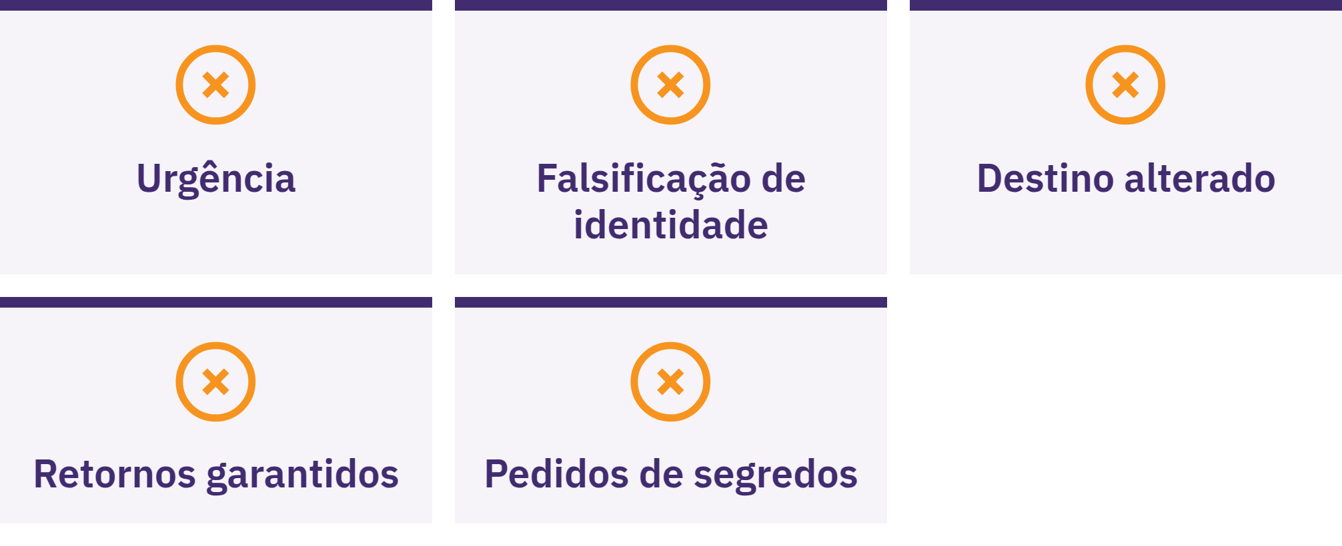

Slide 81

Como adquirir e trocar bitcoin
Conscientização, não aconselhamento financeiro
Compare o preço total e o spread, as taxas de serviço e de saque, o controle das chaves, os dados de identidade, a liquidação e as regras locais vigentes.
Nenhuma via ou provedor é automaticamente o melhor. KYC significa verificação de identidade: possíveis benefícios de conformidade ou de recuperação, com riscos ligados aos dados de identidade e de pagamento.
Diploma Bitcoin · Módulo 3

Slide 82
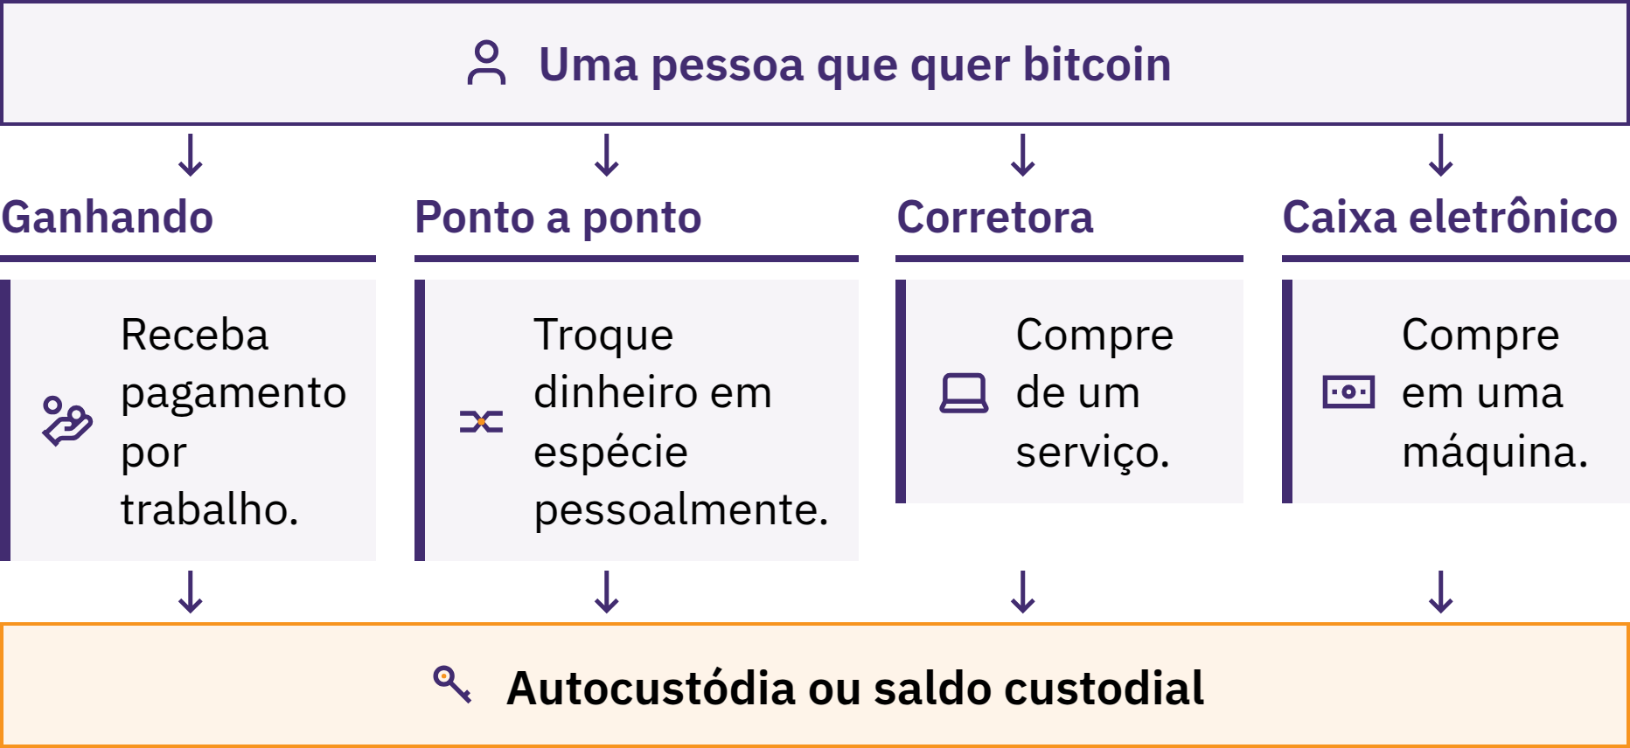

Slide 83
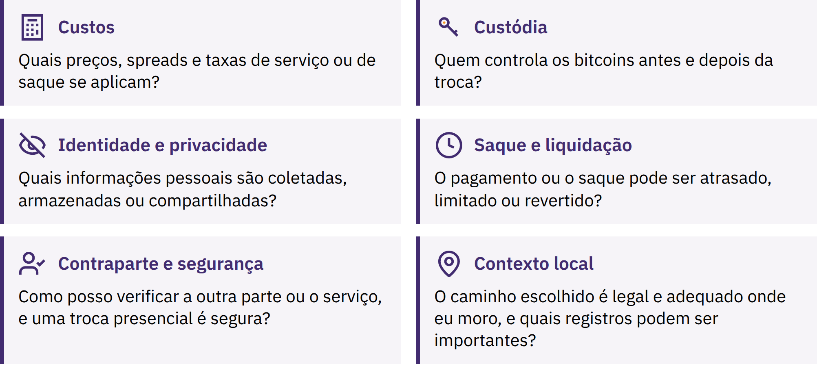

Slide 84
Pagamentos On-Chain e Lightning
On-chain: registro na blockchain; confirmações
Lightning: rede de pagamentos do Bitcoin; geralmente sucesso ou falha rápidos
Solicitações de recebimento, taxas, limites e pontos de falha diferentes
Combine a solicitação com o método de pagamento suportado pela carteira
Ambos os caminhos podem envolver custódia ou dependência de serviços
A Lightning não é uma moeda separada. Uma carteira Lightning pode ser custodial ou de autocustódia; um pagamento rápido não comprova adequação para saldos maiores.
Alguns aplicativos suportam ambos os caminhos, com taxas ou dependências adicionais. Detalhes sobre canais, roteamento e liquidez fazem parte do Aprendizado Avançado.
Diploma Bitcoin · Módulo 3

Slide 85
Prática orientada
Abra e navegue pela carteira preparada
Conclua o percurso de primeiro acesso aprovado
Localize e confira as informações públicas de recebimento
Receba ou simule com segurança um recebimento; confira o status
Conclua ou simule um fluxo de recebimento/envio
Demonstre que está preparado para a recuperação sem expor segredos
Use o ambiente de treinamento combinado. Pare diante de qualquer divergência; peça apoio e mais prática quando necessário.
Diploma Bitcoin · Módulo 3
Notes:
Referência de origem: verificação prática de competências observada por um educador. O C6 exige a observação direta tanto das tarefas de carteira/recebimento quanto das de preparação para recuperação. Simulações, materiais preparados, modelos físicos e alternativas sem fundos são válidos. Dê feedback e uma nova oportunidade quando necessário. Mantenha as rubricas e a administração da avaliação fora da tela.

Slide 86
Revisão: o que significa a responsabilidade da autocustódia?
Principais aprendizados
A carteira gerencia o acesso; as chaves autorizam os gastos
Compartilhe as informações de recebimento; mantenha os segredos offline e privados
Identifique os riscos de custódia, de recuperação e do dispositivo
Verifique antes de aprovar; confira o resultado você mesmo
Pare quando estiver sob pressão; mantenha pequenos os erros de aprendizado
Um amigo envia um pedido enquanto um suporte desconhecido exige ação imediata. O que você poderia verificar antes de fazer qualquer coisa?
Um momento para refletir
Qual verificação de segurança você vai parar para fazer antes de agir?
Diploma Bitcoin · Módulo 3

Slide 87

Módulo 4
O Bitcoin na sua comunidade
Conecte: Como o problema, a solução e a ação segura se conectam a esta comunidade?
Notes:
O Módulo 4 é obrigatório e organizado pelo educador. Selecione a atividade de Bitcoin como dinheiro que seja relevante para o contexto local e use as sugestões a seguir como opções adaptáveis, e não como uma exigência de demonstrar todas as ferramentas ou cenários. Verifique as ferramentas atuais, as normas locais, a infraestrutura e o suporte disponíveis. Mantenha as competências exigidas e os padrões de segurança do Módulo 3; não invente provedores nem detalhes locais.

Slide 88
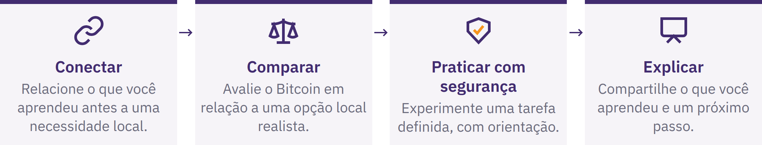
Seu Módulo 4 Local
Registre o seu foco local: problema ou oportunidade, alternativa, cenário seguro, principal benefício e risco, e próximo passo seguro.
Não se espera que você adote o Bitcoin nem que conclua que ele é o melhor. Exemplos locais não provam que um método funciona em todos os lugares.
Diploma Bitcoin · Módulo 4

Slide 89
Oficinas e Demonstrações
Apresentação: observe o processo e os riscos
Prática: acompanhe com materiais de treinamento seguros
Produção: conclua uma tarefa ou explique uma decisão de forma independente
Antes da prática: ferramentas verificadas, planos claros de recuperação e de falha, riscos conhecidos e um ponto de parada bem definido.
Nenhuma pressão para instalar software ou revelar dados financeiros. Há uma alternativa offline ou sem fundos disponível. Qualquer valor real deve ser pequeno o suficiente para que a perda total continue sendo uma lição, e não uma crise.
Diploma Bitcoin · Módulo 4
Notes:
Escolha a tarefa de origem pertinente: comparação de custódia, verificação da tela de recebimento, comparação de caminhos de pagamento, verificação de transação preparada, comparação de custos de rota, resposta a golpes, fluxo para comerciantes/doações ou verificação de recursos. Busque especialistas locais quando necessário.

Slide 90
Ferramentas e Recursos Locais de Bitcoin
Finalidade e alternativa realista
Controle das chaves e recuperação
Desenvolvedor, domínio ou página do app na loja autênticos
Código aberto, revisão e manutenção
Privacidade, custo total, compatibilidade e suporte
Regras e restrições locais vigentes
Registre a ferramenta/versão, a data da verificação, a custódia, o uso principal, o benefício, o risco, o método de recuperação e a alternativa.
As ferramentas citadas são exemplos de aprendizado com data, e não recomendações nem promessas de segurança, disponibilidade, baixo custo ou adequação. Verifique-as novamente antes de usá-las de verdade.
Diploma Bitcoin · Módulo 4

Slide 91
Pagamentos Lightning
Fatura (invoice): solicitação de um pagamento específico; pode incluir valor e prazo de validade
Endereço Lightning: identificador de roteamento suportado por um provedor, muitas vezes semelhante a um e-mail
Verifique a custódia, a forma de financiamento, o backup, as taxas e os limites
Identifique como as falhas são tratadas e a confirmação do destinatário
Um endereço Lightning não é uma conta de e-mail; ele depende do provedor ou domínio que o suporta. Verifique a solicitação final antes de aprovar.
Um pequeno pagamento bem-sucedido não comprova a segurança para saldos maiores.
Diploma Bitcoin · Módulo 4

Slide 92
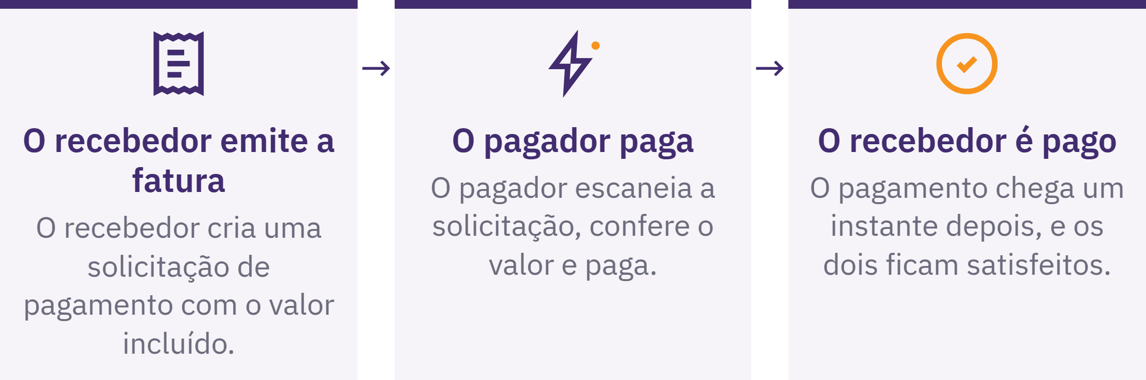

Slide 93
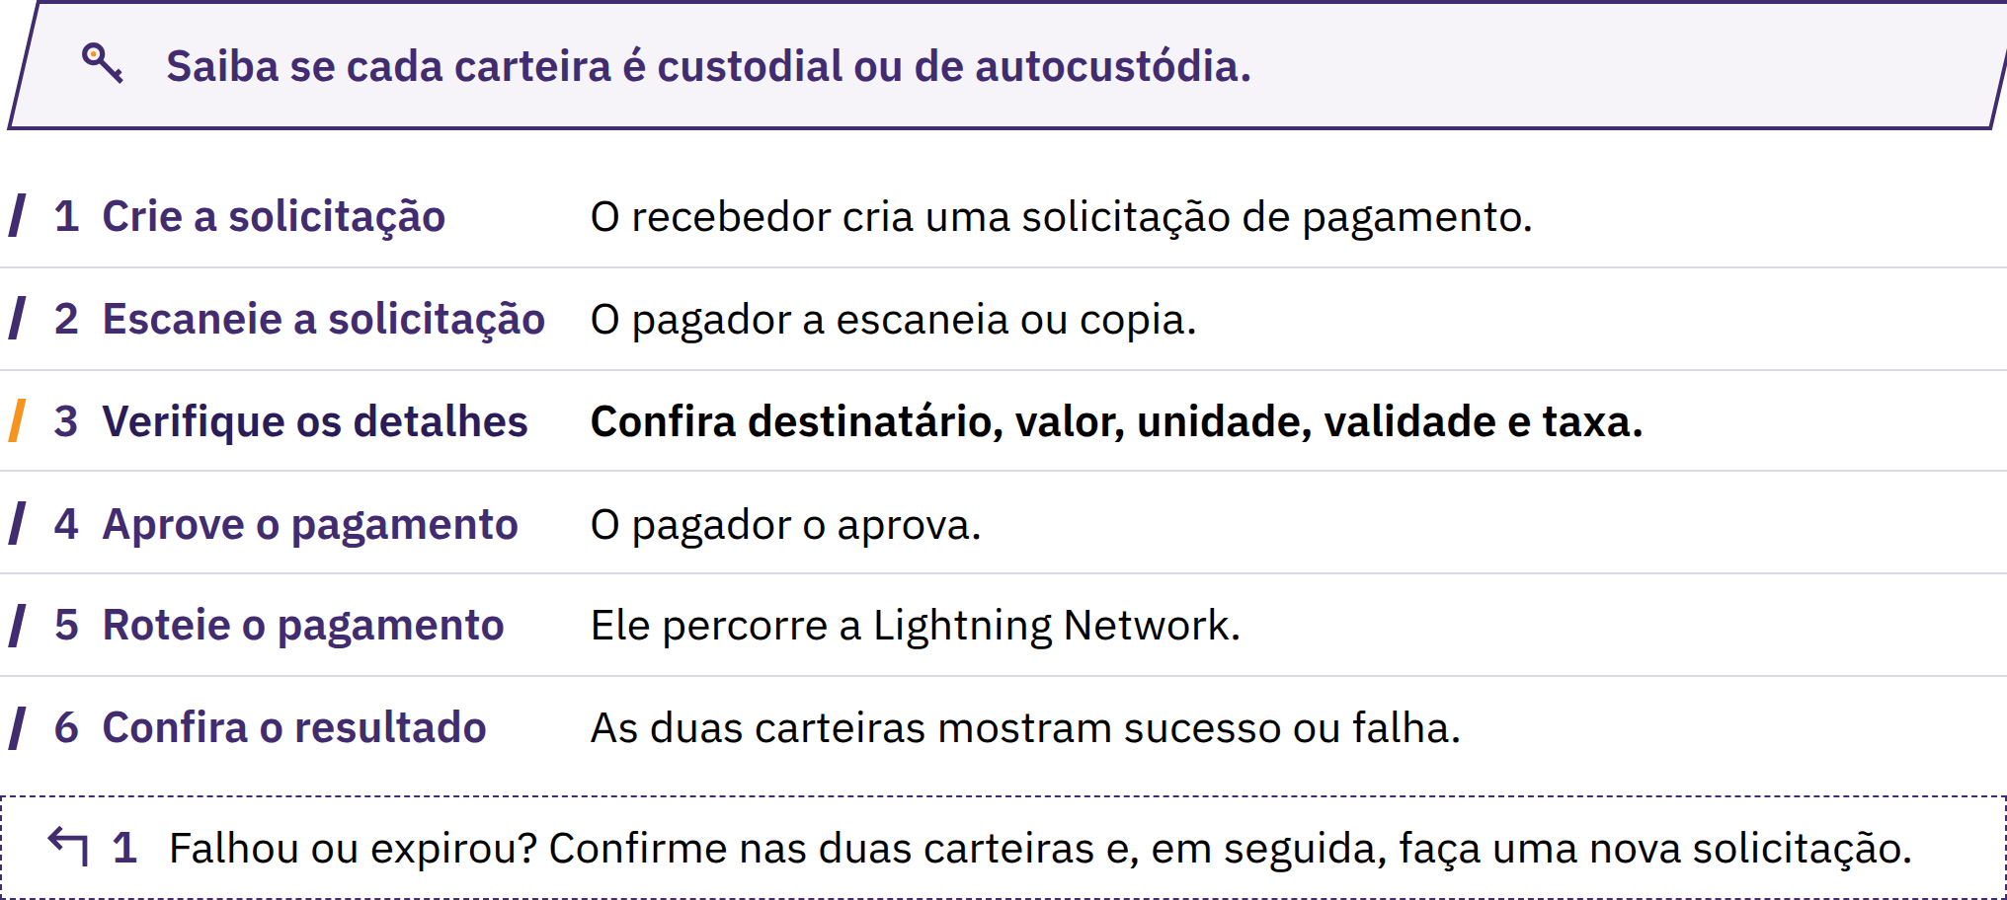

Slide 94
Pagamento Lightning guiado
O destinatário cria a solicitação correta.
O remetente a escaneia ou copia.
Confira o destinatário, o valor, a unidade, a taxa e qualquer prazo de validade.
Aprove somente quando os dados estiverem corretos.
Ambos os lados conferem o resultado em suas próprias carteiras.
Explique a custódia e os riscos de falha.
Use uma prática preparada ou aprovada, de baixo risco. Pare se o resultado for diferente do planejado; verifique antes de qualquer outra ação.
Diploma Bitcoin · Módulo 4

Slide 95
Uso do Bitcoin no dia a dia
Receber renda: precificação, momento, volatilidade, registros e custódia
Poupar: uso futuro; o preço pode cair bruscamente
Receber e enviar: solicitação correta, liquidação, rota e taxas
Gastar: taxa de câmbio, política do comerciante e efeitos tributários
Precificação e contabilidade: BTC/sats; registros em moeda fiduciária ainda podem ser necessários
Doar: verifique a solicitação do destinatário real
Que problema é resolvido? O Bitcoin é melhor do que a alternativa disponível neste caso? Que novo risco ou responsabilidade surge?
Diploma Bitcoin · Módulo 4

Slide 96

Gastar e receber localmente
Uma pequena compra
Qual caminho é adequado para um pagamento pequeno e rápido?
Quem solicita; quem confere o valor e a unidade?
E se “enviado” e “recebido” não coincidirem?
Pagamento por trabalho
Unidade do preço, momento da cotação, quem paga as taxas?
Custódia, registros, gestão segura?
Diploma Bitcoin · Módulo 4
Notes:
Use um item de baixo valor ou uma simulação. Explique o fluxo completo antes de aprovar o pagamento.
Selecione ou adapte os cenários do guia à tarefa local. Mantenha as instruções voltadas para os alunos e evite tratar uma aceitação hipotética como se fosse uma listagem real de um comerciante local.

Slide 97
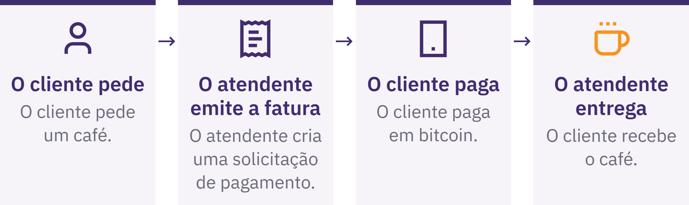

Slide 98
Transferências Locais, Reembolsos e Doações
Transferência familiar: compare o trajeto completo, o custo total, os prazos, a custódia e o que o destinatário deseja
Reembolso: verifique a solicitação do cliente; use um endereço novo para o reembolso; combine as taxas e os registros
Doação comunitária: verifique a solicitação; identifique quem controla as chaves/o backup e o caminho do pagamento
Equilibre a transparência com a privacidade dos doadores; verifique os registros exigidos
Diploma Bitcoin · Módulo 4
Notes:
Use o cenário de origem que apoiar a tarefa local selecionada. Um reembolso é um novo pagamento, não a reversão da transação original on-chain.

Slide 99
Caminhos locais de entrada e saída
Entrada: dinheiro local, trabalho ou bens → bitcoin
Saída: bitcoin → dinheiro local, produtos ou serviços
Compare duas rotas locais com uma opção existente que não use Bitcoin
Total recebido, tempo, custódia, privacidade, risco de estorno e pontos de falha
Verifique o saque para chaves que você controla; um saldo interno pode continuar sendo apenas um direito de crédito
Para trocas presenciais, escolha um local público adequado, evite levar dinheiro em espécie desnecessariamente, leve uma pessoa de confiança quando for apropriado, confirme o pagamento antes de ir embora e siga a legislação local. Não revele quanto você possui nem detalhes de como guarda seus bitcoins.
Diploma Bitcoin · Módulo 4
Notes:
As formas de obtenção incluem trabalho, troca direta, corretoras, caixas eletrônicos, comerciantes, serviços de conversão e economias circulares. Use informações locais atuais e verificadas ou um cenário claramente fictício.

Slide 100
Prós e contras: com KYC e sem KYC
KYC: verificações de identidade; possíveis benefícios de acesso bancário, limites, conformidade ou recuperação
Risco de dados: vínculos duradouros entre identidade e pagamentos, vazamentos, uso indevido ou restrições
Sem KYC: potencialmente menor coleta de dados de identidade
Possíveis preços mais altos, menor liquidez, menos suporte, fraudes ou restrições legais
Nenhum dos dois rótulos é automaticamente o melhor. Não infrinja a lei local nem se exponha a perigo físico em busca de privacidade; procure orientação local qualificada e atualizada quando houver dúvidas.
Diploma Bitcoin · Módulo 4
Notes:
Compare a retenção de dados, os vínculos on-chain, as contrapartes, a proteção contra fraudes, os limites, as taxas e o tratamento de disputas.

Slide 101
Economias Circulares
Uma economia circular de Bitcoin conecta pessoas que, voluntariamente, ganham, gastam, poupam e trocam bitcoin dentro de uma comunidade.
Trabalhadores → clientes → comerciantes → fornecedores
Onde o valor circula ou é convertido em moeda fiduciária?
Quem oferece educação e suporte técnico?
O que acontece se a conectividade falhar?
Quem assume os riscos de custódia e de preço?
Números de adoção, por si sós, não provam utilidade. Fragilidades na demanda, nas ferramentas, na educação ou na segurança podem romper o ciclo; evite depender de doações ou de um único organizador que processe todos os pagamentos.
Diploma Bitcoin · Módulo 4

Slide 102

Diploma Bitcoin · Módulo 4

Slide 103
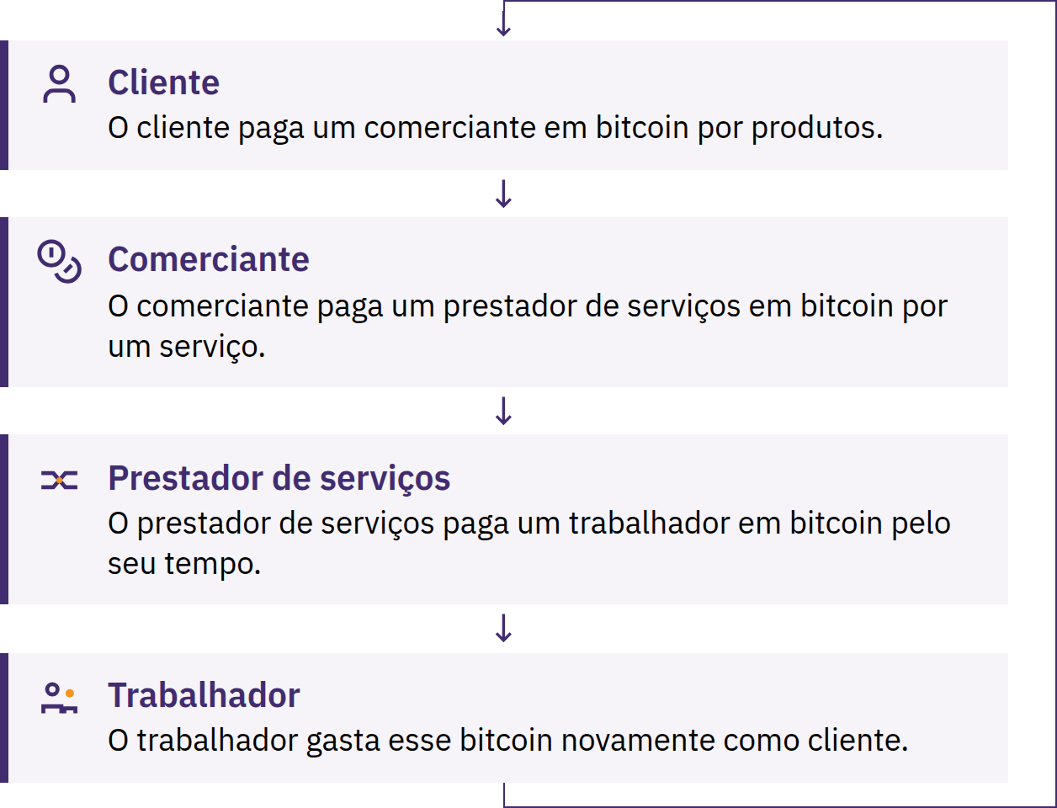

Slide 104
Casos de uso para comerciantes ou comunidades
Unidade de preço e forma de pagamento
Controle das chaves, acesso da equipe, segurança dos dispositivos e backups
Confirmação, recibos, reembolsos e erros
Conversão, registros, impostos e suporte
Planeje-se para falhas da carteira ou da rede
Um organizador que guarda fundos compartilhados é um custodiante e um ponto de confiança. Fundos compartilhados exigem regras transparentes, registros, controles de acesso e revisão jurídica quando apropriado.
Diploma Bitcoin · Módulo 4
Notes:
Defina o sucesso pelo problema resolvido, não pelo número de transações.

Slide 105
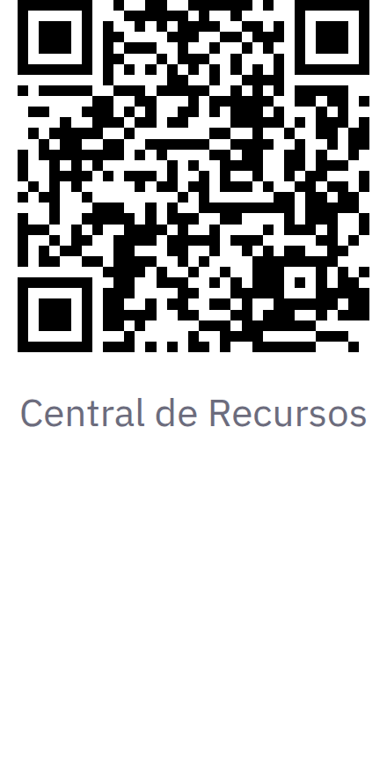
Mapas de Recursos Locais e Descoberta de
Comunidades
Encontre comerciantes, educadores, encontros e recursos da comunidade
Verifique a data; confirme de forma independente
Leve uma forma alternativa de pagar ou participar
Fazer parte da comunidade não é prova de confiabilidade
Nunca revele palavras de recuperação, saldos, endereços residenciais ou medidas de segurança em um encontro. Tenha cautela com ofertas de gestão de investimentos, trocas privadas, pedidos de ajuda urgente e retornos garantidos.
Diploma Bitcoin · Módulo 4

Slide 106
Revisão: Conecte isto à sua comunidade
Responda individualmente e depois compare seu raciocínio com o do seu grupo.
Qual necessidade local e qual função do dinheiro estavam envolvidas?
Que alternativa realista você comparou?
On-chain, Lightning ou ambos? Quem controlava as chaves?
Maior benefício, risco mais sério e possível falha?
Como a legislação, a infraestrutura, o idioma ou a cultura afetaram o resultado?
Que evidências sustentam um próximo passo responsável, se houver?
Diploma Bitcoin · Módulo 4
Notes:
Observe a tarefa local de Bitcoin como dinheiro escolhida pelo educador e a explicação do aluno sobre o propósito, a alternativa, as vantagens e desvantagens, a possível falha e o próximo passo. Mantenha a pontuação, as rubricas e a aplicação da avaliação fora da tela.

Slide 107
Principais Lições e um Momento para Refletir
Comece com uma necessidade local e uma alternativa realista
Observe, pratique com segurança e depois explique ou demonstre
Verifique ferramentas, custódia, custos, privacidade e as regras locais vigentes
Confirme o método de pagamento e o resultado; planeje-se para falhas
A participação comunitária útil é voluntária e protege as pessoas
Um momento para refletir
Que pergunta você faria antes de decidir se um caminho com Bitcoin atende a uma necessidade local?
Diploma Bitcoin · Módulo 4

Slide 108


